Slide 1




ANÁLISIS DE DATOS Y REPORTERÍA PARA FUNDACIÓN NUESTROS HIJOS.
Anibal Jara
Pedro Maturana

Slide 2
CONTEXTO
En FNH, se dedican a mejorar la calidad de vida de Niños con Cáncer en Chile y ofrecer más y mejores prestaciones
En el Plan de Transformación Digital de FNH se están levantando los procesos Institucionales para el cumplimiento de objetivos. Hoy toca entender cómo medirlos

Slide 3
SERVICIOS QUE OFRECE FNH
Rehabilitación
Servicios Sociales
Acogida
Colegios
Servicios Medicos
Salud Mental

Slide 4


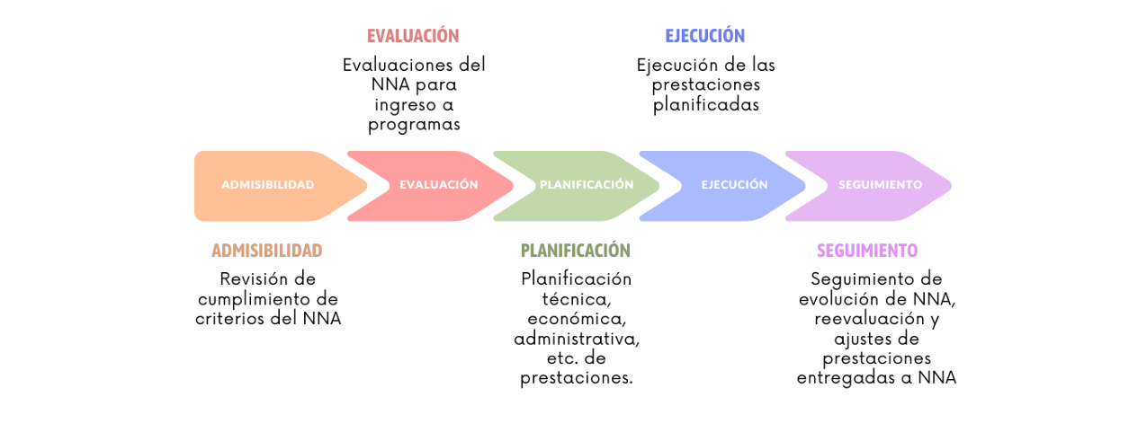
¿COMO LO HACEN?

Slide 5
¿COMO ENTRAMOS NOSOTROS?

Slide 6

OBJETIVO
·Desarrollar un sistema de reportes y dashboards interactivos que permitan a la Fundación Nuestros Hijos tomar decisiones informadas basadas en datos recopilados de sus diferentes unidades.

Slide 7
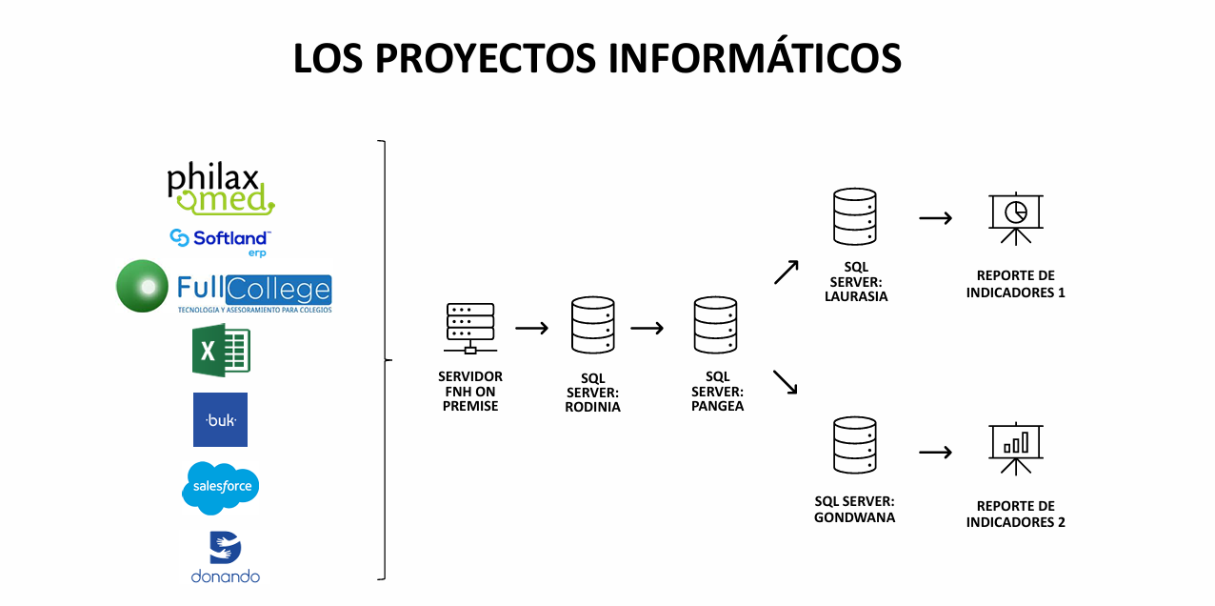
¿EN QUE NOS BASAMOS?

Slide 8
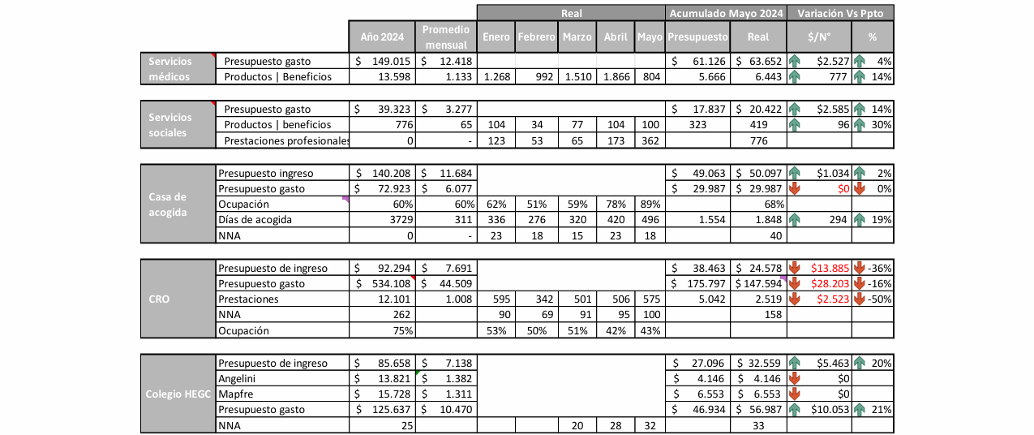
INDICADORES

Slide 9

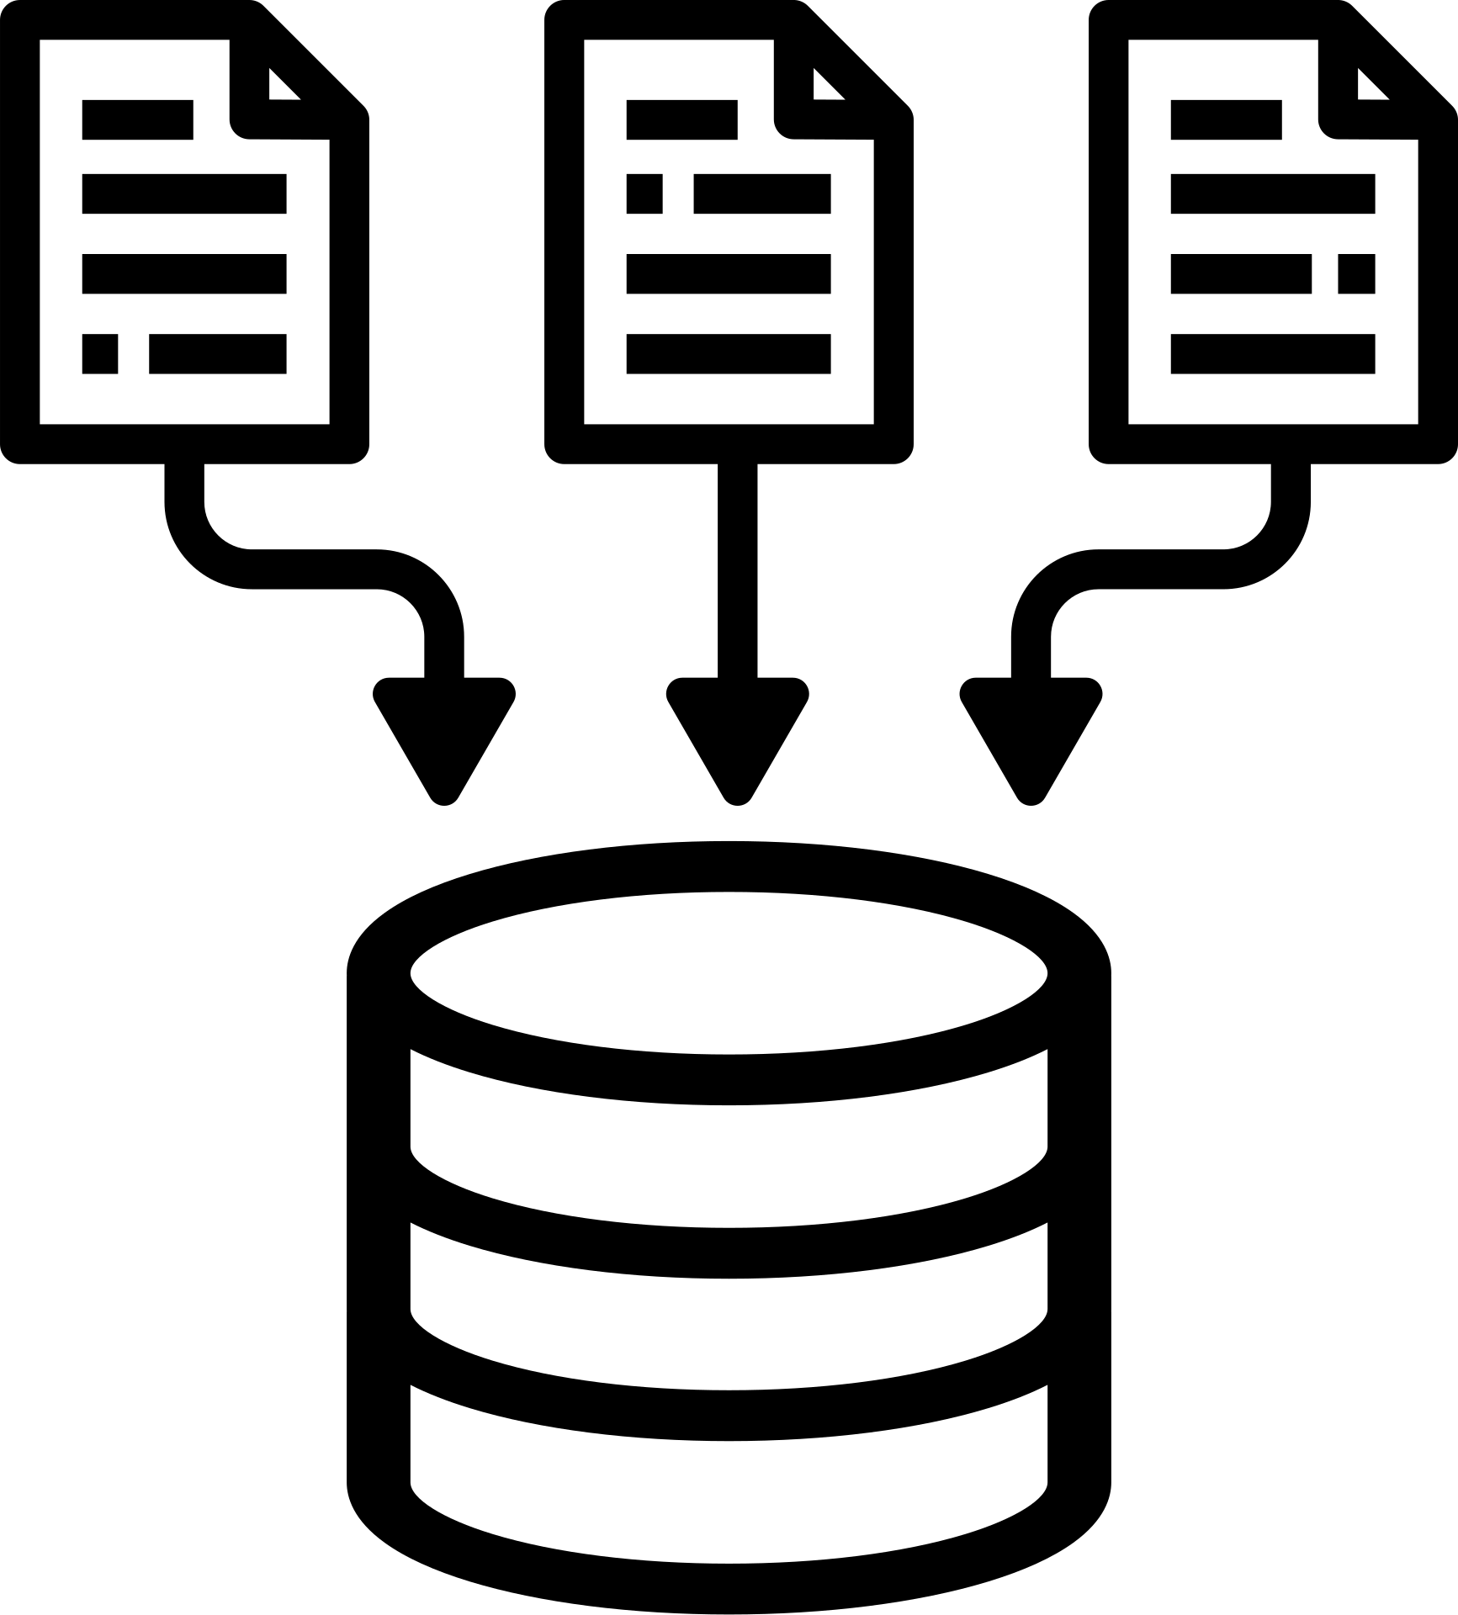

PLAN DE TRABAJO
REUNIONES
BASE DE DATOS
REPORTERIA

Slide 10

CARTA GANTT
Actividad | Fase 1 | Fase 1 | Fase 1 | Fase 1 | Fase 2 | Fase 2 | Fase 2 | Fase 2 | Fase 2 | Fase 2 | Fase 2 | Fase 2 | Fase 2 | Fase 2 | Fase 2 | Fase 2 | Fase 3 | Fase 3 | Fase 3 | Fase 3
Actividad | S 1 | S 2 | S 3 | S 4 | S 5 | S 6 | S 7 | S 8 | S 9 | S 10 | S 11 | S 12 | S 13 | S 14 | S 15 | S 16 | S 16 | S 17 | S 18 | S 19
Preparación proyecto APT | X | X | X | X
Acceso a bases de datos |  |  |  |  | X | X | X
Creación de mockups de dashboards |  |  |  |  |  | X | X | X
Optimización de base de datos |  |  |  |  |  |  | X | X | X | X | X
Desarrollo de dashboards funcionales |  |  |  |  |  |  |  |  |  |  |  | X | X | X | X
Elaboración de documentación técnica |  |  |  |  |  |  |  |  |  | X | X | X | X | X | X
Reuniones de seguimiento |  |  |  |  | X | X | X | X | X | X | X | X | X | X | X | X | X | X | X | X

Slide 11

¡Gracias!

